Slide 1
Registratie Instellingen & Opleidingen (RIO)
23 juli 2020

Slide 2
RIO
Wat
Een nieuw register met instelling- en opleidingsgegevens
Vervanging register BRIN/SSG
Bevat zowel de wereld van de onderwijsuitvoering (wie, wat, waar en hoe) als die van de erkenningen en licenties (wie mag wat waar).
Koppeling met BRON
Waarom
Nieuw beleid van OCW (b.v. samenwerkingsinstituut), dat niet meer met huidige registers kan worden ingevoerd
RIO lost het probleem, dat instellingen zich niet herkennen in allerlei beleidscijfers, op
RIO is voorbereid op ontwikkelingen in het onderwijs

Slide 3
Onderwijskundige werkelijkheid (ook wel verrijking genoemd)
HOE
Aangeboden WAT/HOE
WAAR
Met WIE
Communicatie-context
Opleidings-kenmerk
Aangeboden
Opleiding
WIE
Onderwijs-aanbieder
Onderwijslocatie
WAT
Onderwijs-aanbiedersgroep
Opleidings-eenheid
Onderwijslocatie
gebruik
Onderwijsbestuur / Bevoegd Gezag
Formele werkelijkheid
WAT MAG HOE
WAAR MAG
WIE MAG
Opleidingseenheid erkenning
Vestigingserkenning
BRIN6
Bevoegd Gezag erkenning
WIE MAG WAAR WAT HOE
Onderwijs
Instellingserkenning BRIN4
Opleidingskenmerk erkenning
Licentie

Slide 4

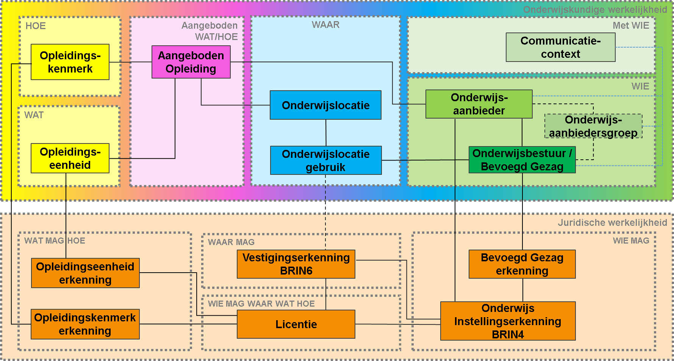

Zeggenschappen
Onderwijs organisaties

Slide 5
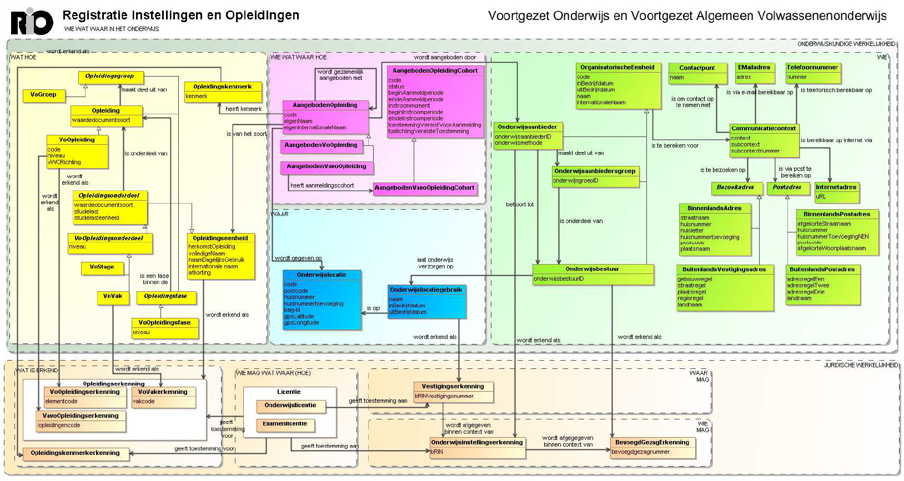
Informatiemodel RIO
In beheer bij Edustandaard
https://www.edustandaard.nl/standaard_afspraken/registratie-instellingen-en-opleidingen-rio/registratie-instellingen-en-opleidingen-juni-2020/

